Slide 1
¿Qué es Java EE?

Slide 2
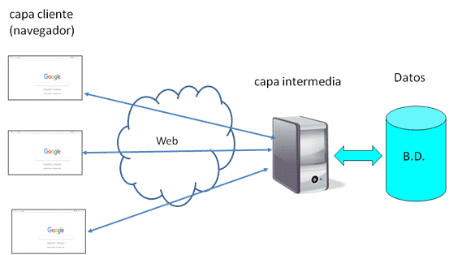
Arquitectura aplicaciones Web
Se basan en estructura de tres capas, donde la app reside en un servidor (capa intermedia) al que los clientes navegadores acceden vía HTTP
BackEnd
Java EE
Node JS
PHP
DJANGO
ASP.NET
FrontEnd
JavaScript
+
Jquery
+
Angular
+
React
+
VUE
Fichero.html

Slide 3
HTTP
Métodos
Post
Get
Put
….
Cliente Servidor (CGI)
(Navegador ) Servlet, php, …..
pag.html---------→ (Estática, el servidor no ejecuta la pág.)
pag.php---------→ (Dinámica, el serv. ejecuta, y devuelve el resultado de la ejecución)

Slide 4
Interacción cliente-servidor
En una arquitectura Web, el navegador cliente se comunica con la capa intermedia utilizando el protocolo HTTP. HTTP es un protocolo basado en un mecanismo petición-respuesta
URL:
http://servidor:puerto/app/recurso
context root
(dirección de la app)
HTML+CSS+JavaScript

Slide 5
Definición Jakarta EE
Es una plataforma de desarrollo de aplicaciones empresariales que proporciona un conjunto de especificaciones y herramientas para el desarrollo de aplicaciones empresariales escalables y seguras.
Antes llamada Java EE, proporciona una serie de especificaciones que se basan en las bibliotecas de clase de Java SE y agrega componentes adicionales para la construcción de aplicaciones empresariales, como Servlets, Java Server Pages (JSP), Enterprise Java Beans (EJB) y Java Persistence API (JPA).

Slide 6
Definición Jakarta EE
Jakarta EE no incluye el JDK o el JRE, pero es necesario instalar el JDK y luego descargar e instalar un servidor de aplicaciones Java EE para desarrollar y ejecutar aplicaciones empresariales.

Slide 7
Definición Jakarta EE
Conjunto de librerías y especificaciones para la creación de aplicaciones Web utilizando Java.
Java SE
Java EE
Java ME

Slide 8
Tecnologías Java EE
Componentes. Bloques funcionales que forman la aplicación:
Servlet. Objetos para la gestión de peticiones que llegan a la aplicación
Java Server Pages (JSP). Archivos de texto que combinan HTML y bloques Java para la generación dinámica de respuestas
Enterprise Java Bean (EJB). Implementación de la lógica de negocio de la aplicación
Página HTML estáticas.
Servicios. APIs para realizar diferentes tareas desde un componente, como acceso a datos, transaccionalidad, etc.

Slide 9
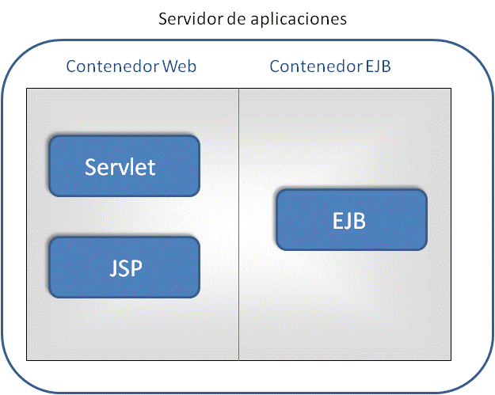
Contenedores
Proporcionan todo lo necesario para que los componentes de la aplicación puedan ejecutarse. Forman parte de los servidores de aplicaciones

Slide 10
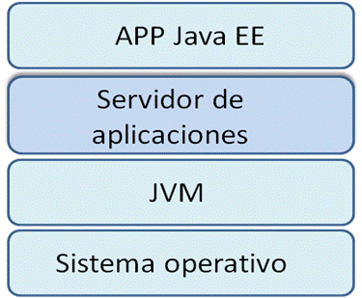
Servidores de aplicaciones
Las aplicaciones Java EE se ejecutan sobre un servidor de aplicaciones que gestiona el ciclo de vida de las mismas.
Otras tecnologías:
-PHP
-ASP.NET
-Node.js (JavaScript)
-Django(Python)
-CGI (C++, Python)
WebLogic
WildFly
Tomcat
WebSphere

Slide 11

Servidor Web
Realiza el diálogo HTTP con el cliente.
APP Java EE
Servidor
Web
Servidor de aplicaciones
Apache Tomcat

Slide 12
Aplicación Web
Estructura de carpetas y directorios siguiendo la especificación Jakarta EE
Directorio raiz
classes
Clases (servlets, EJBs, otras clases)
web-app
Páginas HTML, JSP, imágenes
WEB-INF
lib
Librerías adicionales
web.xml
Archivo de configuración de la aplicación

